Slide 1
Kıkırdak Dokusu Biyokimyası

Slide 2
Kıkırdak (Kartilaj) Dokusu
Kıkırdak hücreleri (kondrositler) ve ekstrasellüler matriksten oluşur. Damar ve sinir içermez.
Kondrositler, matriksi sentezler, salgılar ve oluşturdukları matriks içinde laküna adı verilen boşluklarda bulunur.
Kollajenler, elastin, proteoglikanlar ve glikoproteinler, ekstrasellüler matrikste yer alan temel makromoleküllerdir.
Matriks elemanlarının bileşimindeki farklılık, 3 ayrı tipte kıkırdağın oluşmasını sağlar: hiyalin, elastik, fibröz.

Slide 3
Kıkırdak (Kartilaj) Tipleri
Hiyalin Kıkırdak:
Embriyolojik gelişimde, kıkırdağın yerini kemik alıncaya kadar, geçici bir iskelet görevi görür.
Hareketli eklem yüzeylerinde; büyük solunum yollarının duvarlarında (burun, larenks, trakea, bronşlar); kaburgaların sternuma bağlandıkları kısımlarda ve epifiz plağında bulunur.
Elastik Kıkırdak:
Kulak kepçesinde, dış kulak yolunda, östaki borusunda ve epiglottiste bulunur.
Fibröz Kıkırdak:
İntervertebral disklerde ve simfizis pubiste bulunur.

Slide 4
Hiyalin Kıkırdak
En yaygın görülen kıkırdak tipidir.
Kuru ağırlığının yaklaşık %40 kadarı kollajendir. Matriksindeki kollajenin çoğu tip II kollajen yapısındadır (%90-98).
Proteoglikanlar, çekirdek proteinlerine kovalent olarak bağlanmış kondroitin-4-sülfat, kondroitin-6-sülfat ve keratan sülfat içerir.
Çok sayıda proteoglikan, hiyalüronik asitle irtibatlı olacak şekilde proteoglikan agregatlarını meydana getirir. Bunlar kollajen lifleriyle de yakın bir ilişki içerisindedir.
Kondronektin, glikoprotein yapısında bir moleküldür ve kondrositlerin matriks kollajenine tutunmasına aracılık eder.

Slide 5
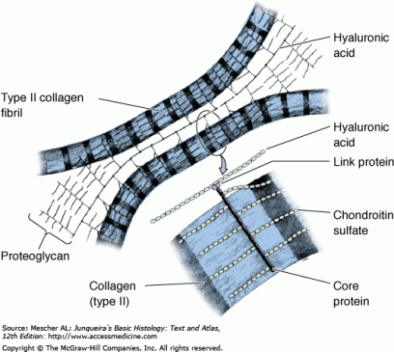

Slide 6
Elastik Kıkırdak
Esnekliğe ihtiyaç duyulan kulak kepçesi gibi yapılarda bulunur.
Tip II kollajene ek olarak, bol miktarda elastik lif içerir.

Slide 7
Fibröz Kıkırdak
Vücudun büyük zorlanmalarla karşı karşıya kaldığı ağırlık taşıyan bölgelerinde görev alır.
Tip I kollajence zengindir.

Slide 8
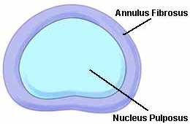
İntervertebral Diskler
Sıvı özellikteki nükleus pulposus ve fibröz kıkırdak yapısındaki annulus fibrozustan oluşur.
Nükleus pulposus bir amortisör gibi davranarak darbe emici görev yapar. Annulus fibrozus ise vertebraların hareket sırasında aşınmasını önler.

Slide 9
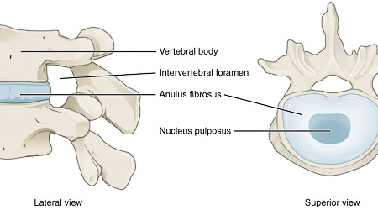

Slide 10
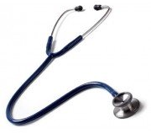
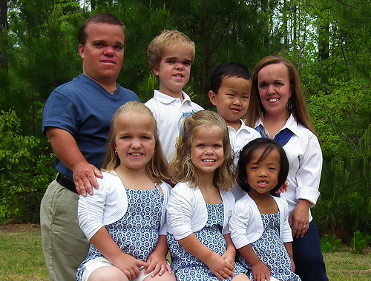
Klinik Bilgi
Akondroplazi, kısa ekstremiteli cüceliğin en yaygın sebebidir. Etkilenmiş kişilerde gövde boyu normaldir.
Fibroblast büyüme faktörü reseptör 3 (FGFR3) genindeki mutasyona bağlı olarak gelişir. Kartilajın kemiğe dönüşümünde aksama olur.

Slide 11
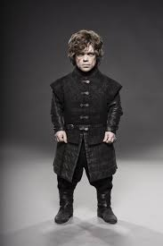

Slide 12
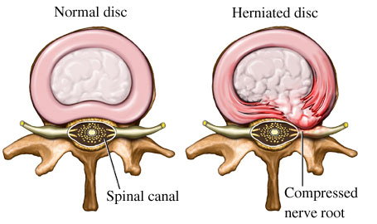
Annulus fibrozusun yırtılarak nükleus pulposusun dışarı bombeleşmesi olayına “intervertebral disk hernisi” denir.

Slide 13
Osteoartrit (Kireçlenme)
Artrit hastalığının en sık görülen biçimidir.
Hücrelerarası matriks yıkımı ve kondrosit metabolizmasında bozulma ile karakterize, primer bir eklem hastalığıdır.
Kıkırdak kaybı, sinovyal eklemlerde kemik kemiğe temasa ve bunun sonucunda da eklem hareketlerinde ve işlevinde hızlı bir bozulmaya sebep olur.

Slide 14
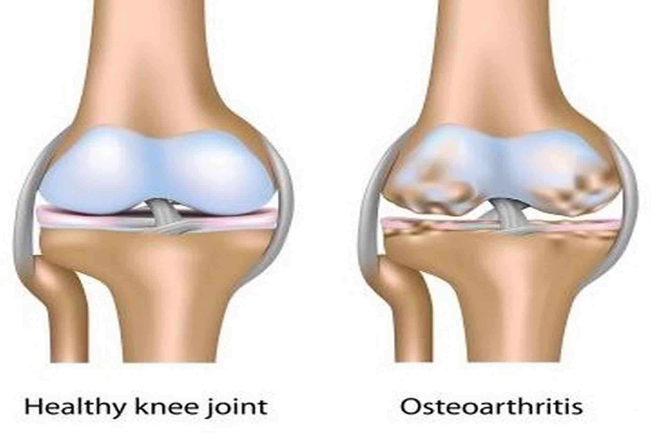

Slide 15
Kıkırdak dokusunda bulunan başlıca proteoglikan, agrekandır.
Agrekan, keratan sülfat ve kondroitin sülfat içeren proteoglikanların; hiyaluronik asite non-kovalent olarak tutunmasıyla oluşur.

Slide 16
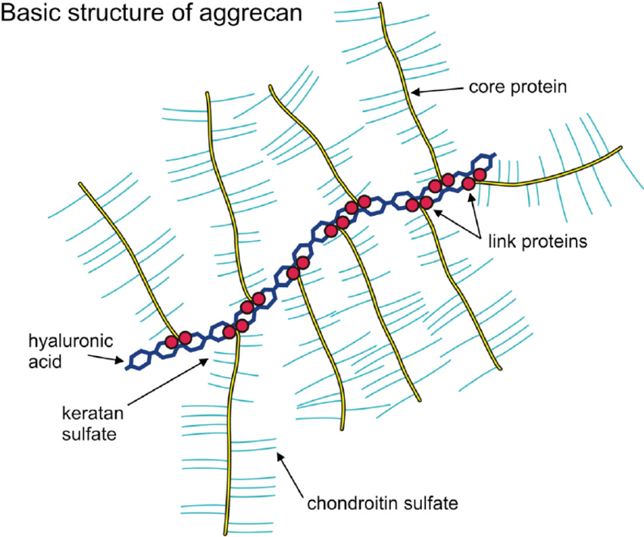

Slide 17
Osteoartrit hastalığında; agrekan isimli proteoglikanı parçalayan enzimin aktivitesi artar.
Osteoartritte, ağız yoluyla kondroitin sülfat ve glukozamin alınması ve eklem içine hiyaluronik asit enjeksiyonu gibi birtakım tedavi seçenekleri söz konusudur.

Slide 18
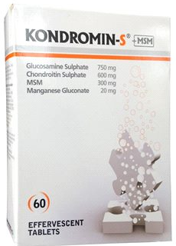

Slide 19
